Slide 1
2018.5.30專題報告

Slide 2
預定進度
1.測試有斷詞跟沒有斷詞的training效果
2.在lab電腦架server

Slide 3
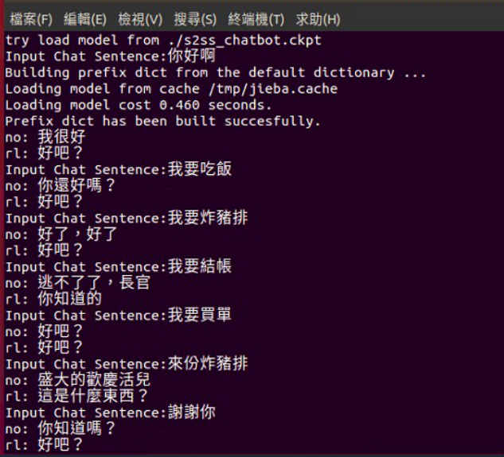
1.使用jieba斷詞的語料下去training (例:今天/天氣/晴)

Slide 4
2.原本每字斷開語料的training結果 (例:今/天/天/氣/晴)

Slide 5
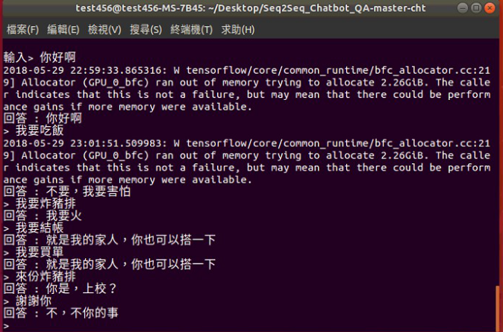
3.最早版本(沒有對抗的model)

Slide 6

比較圖 jieba斷詞 單字分開 無對抗

Slide 7
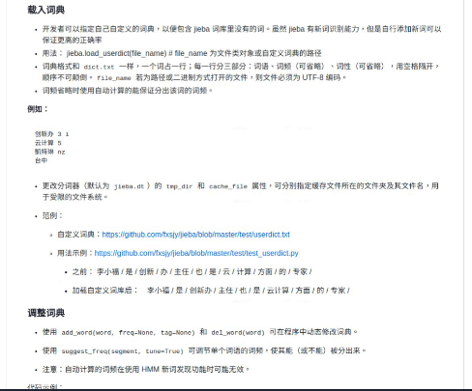
jieba斷詞使用自己詞典的方式

Slide 8
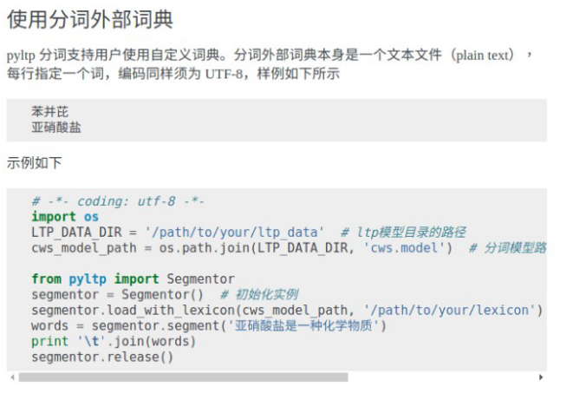
LTP使用自己詞典的方式

Slide 9





字典(成語)

Slide 10
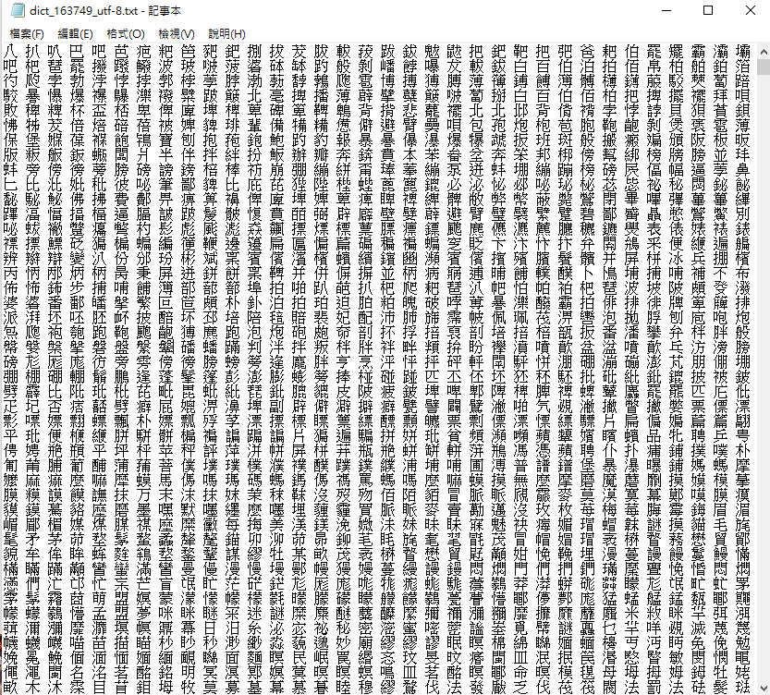
字典(超級字典)

Slide 11
伺服器近況報告

Slide 12
報告完畢，謝謝大家

